Slide 1

Procesamiento de datos

Slide 2
01
02
Que vamos a ver hoy?
03
Introducción a Pandas
Series
Dataframes

Slide 3

Introducción a Pandas

Slide 4
¿Qué es Pandas?
El análisis de datos es el proceso de evaluar datos mediante la utilización de herramientas analíticas y estadísticas para descubrir información útil y ayudar en la toma de decisiones de negocios.
Pandas es un módulo que proporción a estructuras de datos de alto rendimiento y herramientas de análisis de datos para el lenguaje de programación Python.

Slide 5
Introducción a Pandas
Pandas, como Numpy, es una de las librerías más populares de Python para el análisis de datos.
Es una abstracción de alto nivel sobre Numpy de bajo nivel, que está escrito en C puro.
Panda provee herramientas para el análisis de datos y estructuras de datos fáciles de usar y de alto desempeño.
Existen dos estructuras principales utilizadas por Pandas: data frames y series.

Slide 6
Limpieza de datos Definición
Al trabajar con múltiples fuentes de datos, hay muchas posibilidades de que los datos sean incorrectos, estén duplicados o mal etiquetados.
Si los datos son incorrectos, los resultados y los algoritmos no son fiables, aunque parezcan correctos.
La limpieza de datos es el proceso de cambiar o eliminar los datos basura, incorrectos, duplicados, corruptos o incompletos de un conjunto de datos.
Desempeña un papel importante en el desarrollo de respuestas fiables dentro del proceso analítico

Slide 7
Limpieza de datos Importancia
Datos libres de errores
Es la tarea más importante que debe realizar un profesional de la ciencia de datos.
Tener datos erróneos o de mala calidad puede ser perjudicial para los procesos y el análisis.
Contar con datos limpios aumentará en última instancia la productividad general y permitirá disponer de información de la mejor calidad en la toma de decisiones.
Mantiene la consistencia de los datos
Calidad de los datos
Beneficios de la limpieza de datos
Datos completos
Exactitud y eficiencia

Slide 8
Limpieza de datos Proceso general
Es el método de analizar, distinguir y corregir datos brutos y desordenados.
La limpieza de datos implica completar los valores que faltan, tratar los valores atípicos y distinguir y corregir los errores presentes en el conjunto de datos.
Las técnicas utilizadas para la limpieza de datos pueden variar en función de los distintos tipos de conjuntos de datos.
Importar datos
Exportar datos
Combinar datasets
Proceso de limpieza de datos
Reconstruir con datos faltantes
Verificar y enriquecer
De duplicar
Estandarizar
Normalizar

Slide 9
Series
Un vector etiquetado capaz de contener cualquier tipo de dato (enteros, reales, cadenas de texto, fechas, objetos de Python) con etiquetas que se denominan índices.

Slide 10


Índices en una serie de Pandas
Una serie de Pandas es similar a una lista, pero difiere en el hecho que una serie asocia una etiqueta en cada elemento. Esto lo hace parecido a un diccionario.
Si el usuario no provee un índice en forma explícita, Pandas crea un RangeIndex variando de 0 a n-1.
In:
Out:

Slide 11




Índices en una serie de Pandas
Según se podría pensar a esta altura, las series tienen forma de extraer todos los valores de la serie, así como también elementos individuales por índice.
In:
Out:
También se puede proveer un índice en forma manual.
In:
Out:

Slide 12
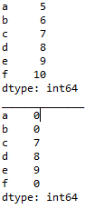

Índices en una serie de Pandas
Es fácil recuperar para recuperar varios elementos de una serie por sus índices o hacer asignaciones de grupo.
Out:
In:

Slide 13
Índices en una serie de Pandas
Las series involuctran tanto una secuencia de valores como una secuencia de índices, a los que podemos acceder con los atributos values e index.
Los valores son simplemente una matriz NumPy.

Slide 14
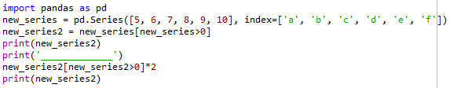
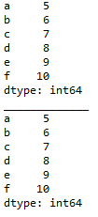
Filtrado y operaciones matemáticas
El filtrado y las operaciones matemáticas son fáciles con Pandas también.
In:
Out:

Slide 15
Series como diccionarios especializados
Se puede pensar en una Serie Pandas como una especialización de un diccionario Python.
Un diccionario es una estructura que asigna claves a un conjunto de valores, y una serie es una estructura que asigna claves tipificadas a un conjunto de valores.
Esta tipificación es importante: al igual que el código compilado de tipo específico detrás de un array NumPy.

Slide 16
Dataframes

Slide 17
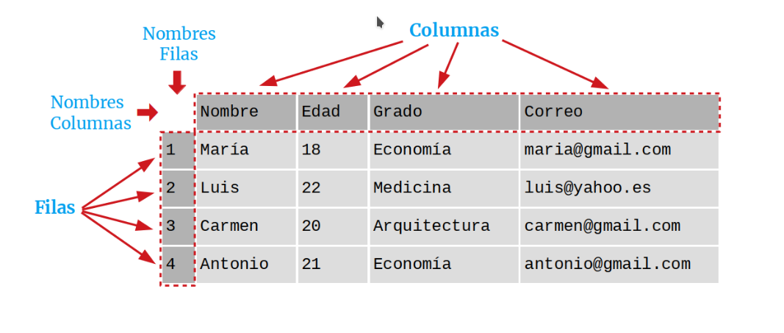
Resumen Pandas
Ejemplo. El siguiente DataFrame contiene información sobre los alumnos de un curso. Cada fila corresponde a un alumno y cada columna a una variable.

Slide 18
Dataframes Leyendo y escribiendo de/en un archivo
Pandas soporta muchos formatos populares de archivos incluyendo CSV, XML, HTML, Excel, SQL, JSON, etc.
De todos estos, CSV es uno de los formatos más usado.
Se pueden leer los datos de un archivo CSV usando la función read_csv().
Similarmente, se pueden escribir datos de un dataframe en un archivo CSV con la función to_csv().

Slide 19
Creación de dataframe desde un archivo
Dependiendo del tipo de fichero, existen distintas funciones para importar un DataFrame desde un fichero.
read_csv(fichero.csv, sep=separador, header=n, index_col=m, na_values=no-validos, decimal=separador-decimal) :
Devuelve un objeto del tipo DataFrame con los datos del fichero CSV fichero.csv usando como separador de los datos la cadena separador. Como nombres de columnas se utiliza los valores de la fila n y como nombres de filas los valores de la columna m.
Si no se indica m se utilizan como nombres de filas los enteros empezando en 0. Los valores incluídos en la lista no-validos se convierten en NaN.
Para los datos numéricos se utiliza como separador de decimales el carácter indicado en separador-decimal.

Slide 20
Creación de dataframe desde un archivo – cont.
read_excel(fichero.xlsx, sheet_name=hoja, header=n, index_col=m, na_values=no-validos, decimal=separador-decimal) :
Devuelve un objeto del tipo DataFrame con los datos de la hoja de cálculo hoja del fichero Excel fichero.xlsx.
Como nombres de columnas se utiliza los valores de la fila n y como nombres de filas los valores de la columna m. Si no se indica m se utilizan como nombres de filas los enteros empezando en 0. Los valores incluídos en la lista no-validos se convierten en NaN.
Para los datos numéricos se utiliza como separador de decimales el carácter indicado en separador-decimal.
>>> import pandas as pd
>>> # Importación del fichero datos-colesteroles.csv
>>> df = pd.read_csv(
'https://raw.githubusercontent.com/asalber/manual-python/master/datos/colesteroles.csv', sep=';', decimal=',')
>>> print(df.head())

Slide 21
Exportación de dataframe a un archivo
Dependiendo del tipo de fichero, existen distintas funciones para importar un DataFrame desde un fichero.
read_csv(fichero.csv, sep=separador, header=n, index_col=m, na_values=no-validos, decimal=separador-decimal) :
Devuelve un objeto del tipo DataFrame con los datos del fichero CSV fichero.csv usando como separador de los datos la cadena separador. Como nombres de columnas se utiliza los valores de la fila n y como nombres de filas los valores de la columna m.
Si no se indica m se utilizan como nombres de filas los enteros empezando en 0. Los valores incluídos en la lista no-validos se convierten en NaN.
Para los datos numéricos se utiliza como separador de decimales el carácter indicado en separador-decimal.

Slide 22
Creación de dataframe desde un archivo
También existen funciones para exportar un DataFrame a un fichero con diferentes formatos.
df.to_csv(fichero.csv, sep=separador, columns=booleano, index=booleano) : Exporta el DataFrame df al fichero fichero.csv en formato CSV usando como separador de los datos la cadena separador. Si se pasa True al parámetro columns se exporta también la fila con los nombres de columnas y si se pasa True al parámetro index se exporta también la columna con los nombres de las filas.
df.to_excel(fichero.xlsx, sheet_name = hoja, columns=booleano, index=booleano) : Exporta el DataFrame df a la hoja de cálculo hoja del fichero fichero.xlsx en formato Excel. Si se pasa True al parámetro columns se exporta también la fila con los nombres de columnas y si se pasa True al parámetro index se exporta también la columna con los nombres de las filas.

Slide 23
Atributos de un dataframe
Existen varias propiedades o métodos para ver las características de un DataFrame.
df.info() : Devuelve información (número de filas, número de columnas, índices, tipo de las columnas y memoria usado) sobre el DataFrame df.
df.shape : Devuelve una tupla con el número de filas y columnas del DataFrame df.
df.size : Devuelve el número de elementos del DataFrame.
df.columns : Devuelve una lista con los nombres de las columnas del DataFrame df.
df.index : Devuelve una lista con los nombres de las filas del DataFrame df.
df.dtypes : Devuelve una serie con los tipos de datos de las columnas del DataFrame df.
df.head(n) : Devuelve las n primeras filas del DataFrame df.
df.tail(n) : Devuelve las n últimas filas del DataFrame df.

Slide 24
Resumen descriptivo de un DataFrame
Al igual que para las series, los siguientes métodos permiten resumir la información de un DataFrame por columnas:
df.count() : Devuelve una serie con el número de elementos que no son nulos ni NaN en cada columna del DataFrame df.
df.sum() : Devuelve una serie con la suma de los datos de las columnas del DataFrame df cuando los datos son de un tipo numérico, o la concatenación de ellos cuando son del tipo cadena str.
df.cumsum() : Devuelve un DataFrame con la suma acumulada de los datos de las columnas del DataFrame df cuando los datos son de un tipo numérico.
df.min() : Devuelve una serie con los menores de los datos de las columnas del DataFrame df.
df.max() : Devuelve una serie con los mayores de los datos de las columnas del DataFrame df.
df.mean() : Devuelve una serie con las medias de los datos de las columnas numéricas del DataFrame df.

Slide 25
Resumen descriptivo de un DataFrame – cont.
df.var() : Devuelve una serie con las varianzas de los datos de las columnas numéricas del DataFrame df.
df.std() : Devuelve una serie con las desviaciones típicas de los datos de las columnas numéricas del DataFrame df.
df.cov() : Devuelve un DataFrame con las covarianzas de los datos de las columnas numéricas del DataFrame df.
df.corr() : Devuelve un DataFrame con los coeficientes de correlación de Pearson de los datos de las columnas numéricas del DataFrame df.
df.describe(include = tipo) : Devuelve un DataFrame con un resumen estadístico de las columnas del DataFrame df del tipo tipo. Para los datos numéricos (number) se calcula la media, la desviación típica, el mínimo, el máximo y los cuartiles. Para los datos no numéricos (object) se calcula el número de valores, el número de valores distintos, la moda y su frecuencia. Si no se indica el tipo solo se consideran las columnas numéricas

Slide 26
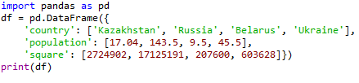

Creando un dataframe de Pandas
Los dataframe de Pandas se pueden construir usando diccionarios de Python.
In:
Out:

Slide 27

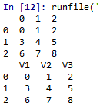
Creando un dataframe de Pandas – cont.
También se pueden crear dataframes desde una lista.
In:
Out:

Slide 28
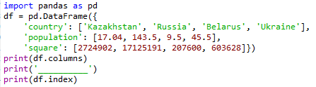

Creando un dataframe de Pandas Índices
Un objeto de dataframe de Pandas tiene dos índices: un índice de columna y un índice de fila.
Nuevamente, si no se provee uno, Pandas creará un RangeIndex de 0 a N-1.
In:
Out:

Slide 29
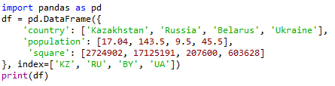

Creando un dataframe de Pandas Índices – cont.
Existen diversas formas de proveer índices de filas en forma explícita.
Por ejemplo, se podría proveer un índice al crear el dataframe:
In:
Out:

Slide 30
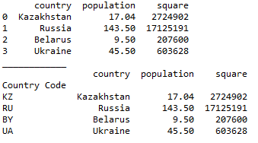
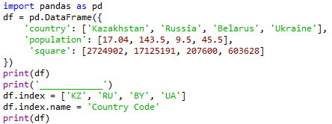
Creando un dataframe de Pandas Índices – cont.
O hacerlo en tiempo de ejecución.
Aquí, también se nomina la columna ‘country code’.
Out:
In:

Slide 31

Dataframes Acceso a filas y columnas
El acceso a filas utilizando índices puede ser realizado de varias maneras.
En primer lugar, se puede usar el método .loc() y proveer una etiqueta de índice.
In:
Out:

Slide 32


Dataframes Acceso a filas y columnas – cont.
Una selección de columnas y filas particulares puede ser seleccionado de esta manera.
In:
Out:
En el método .iloc() se pueden indicar dos argumentos, lista de índices y lista de columnas, la operación de slicing es soportada también.
In:
Out:

Slide 33
¡MUCHAS GRACIAS!

